Slide 1
行政人員座談會
報告單位:秘書室
106年3月21日

Slide 2

案例一-公文收文與來文有時間差
【案由】
經濟部郵寄來函，郵戳日期為106年2月3日
發文日期為105年12月26日，日期相差近2個月
來文及信封
【處理方式】
建議承辦人公文簽辦時，敍明該文發文與本所收文郵戳日期之時間差。

Slide 3
案例二-履約能力證明審查
本所採購案如訂有投標廠商需有與招標標的類似之履約能力證明(如契約影本、完工證明文件、論文、報告等)，此類資格均由申請單位之同仁進行審查，先予敘明。
於審查相關履約能力證明，除確認其為該投標廠商本身完成履約或提出之論文、報告外，亦請須注意論文或報告作者，是否在投稿、發表或履約時為該投標廠商之人員。

Slide 4
【案名】核一廠爐心裝有燃料時與用過燃料池水混和效應
【案例】投標廠商所附履約能力證明之論文，經查證，該論文之作者於論文投稿至發表期間，均非任職於投標廠商，該廠商顯無法以該篇論文作為其履約能力證明。
【處理程序】簽奉核可--依政府採購法第50條第2項撤銷決標。
【改進措施】使用單位審規時，應就審查事項於廠商資料上標註或註記，以確保審規無誤。

Slide 5
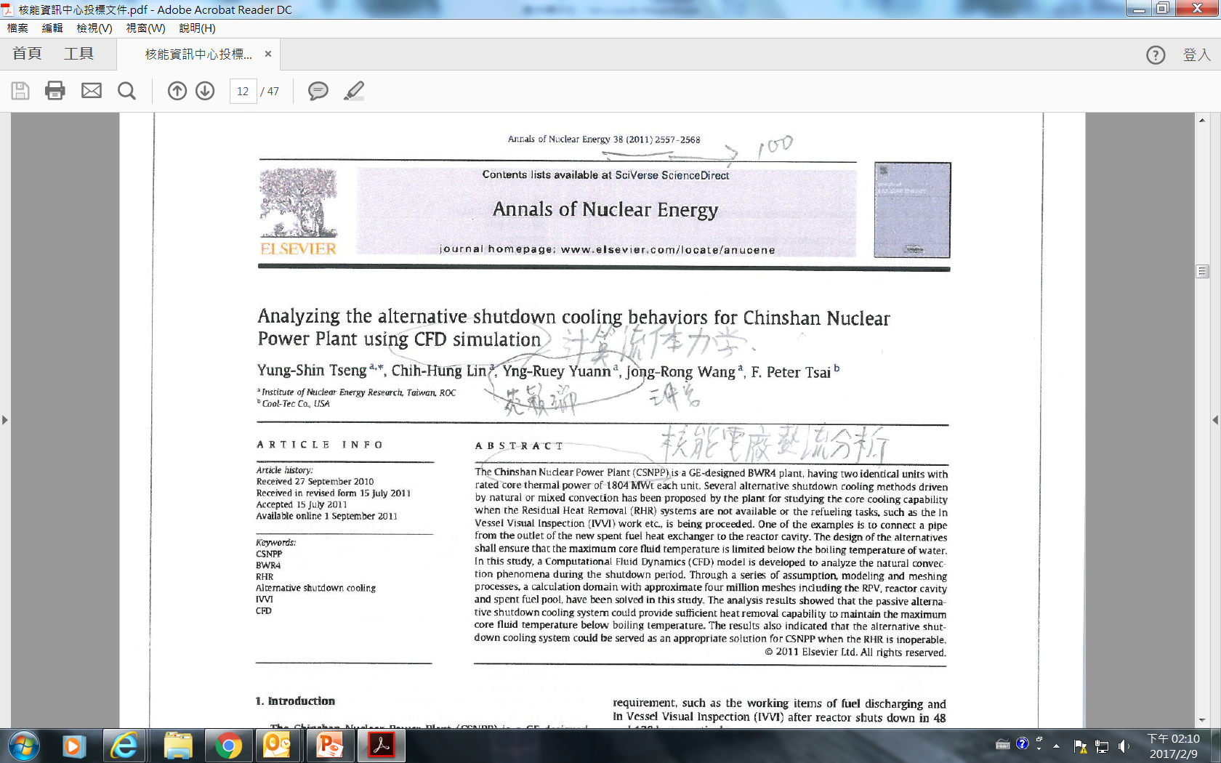
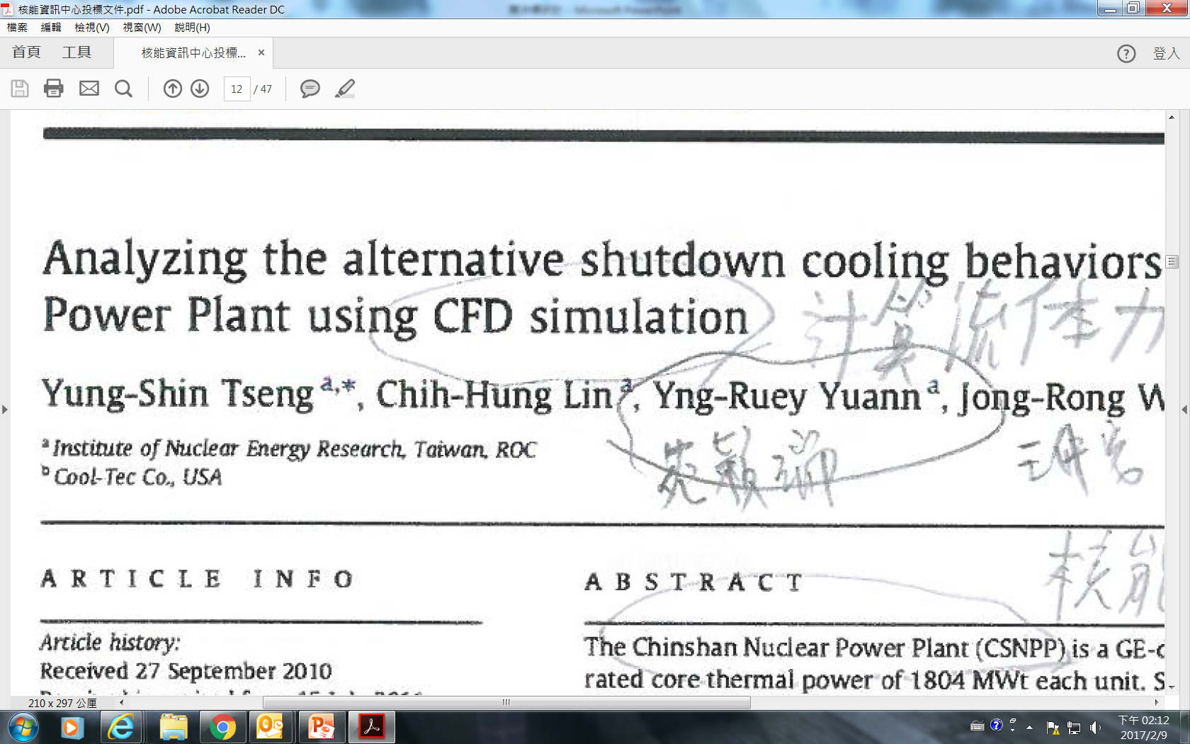
本案論著作者皆屬核研所非廠商…..履約能力證明不合格

Slide 6
案例三-工程採購要項變更
OO館外牆整修工程採購案件
  【案由】
  使用單位申請購案簽會水電營繕科後，因其他單位意見而修改工期，修改後使用單位並未簽會或徵詢水電營繕科意見，導致日後工程執行困難，衍生多項履約問題。

Slide 7
  【案情概要】
    申請工程購案前，使用單位及水電營繕科於設計階段即提出設計圖說、規範及契約等審查意見，並請設計單位逐一修訂。
    工程購案申請簽會階段，簽會水電營繕科後，其他單位提出有關工期之修正意見，使用單位未徵詢水電營繕科意見逕自修正。導致本案原來契約規定工期120日曆天，逕自修改為105年12月28日限期完工(相當於69日曆天)，明顯工期不合理。

Slide 8
  【衍生後果】
    為配合完工期限，訂出難以達成之工程進度
      計價時間點進度落後達20%以上，以致無法計價。
      提出各種理由申請不計工期(下雨、廢棄物檢驗過慢等)
      意圖減省工法步驟、施工品質粗糙
      衛生管理不佳
      …………
    無法計價衍生之紛爭
      尋求外力介入，施壓相關同仁
      質疑本所故意刁難
      質疑本所行政不當
      無心配合工程施工查核相關要求
      工人工作態度不佳、常藉故爭吵

Slide 9
  【後續問題】
    工程繼續履約
      品質控制問題。
      驗收及瑕疵改善
      施工查核之複查
      採購法101條之適用
      工程會要求解釋
      …………
    三方互信基礎嚴重流失，各項問題之處理更形困難

Slide 10
  【改進建議】
    涉及工程採購要項，如工期、工法、預算等足以影響後續履約之項目，若有修訂，務必再度加會水電營繕科。
    若對採購案件有相關要求，請務必參與細部設計審查。
    審查意見，請以書面表示。
    請尊重專業意見，增加工人並不一定能加快進度，不但有其侷限，且易造成品質問題，現實狀況非行政手段就能改變。
    工程進展不順遂，易造成三輸，廠商固然受罰，但最後承受品質後果的仍是使用單位。

Slide 11
採購性質變更
再次提醒，採購性質由勞務或財務採購改為工程採購時，請加會水電營繕科。
低放處理廠貯庫零星維修工程採購案件(NE1050537)
  【案由】該購案經水電營繕科會辦完畢後，採購性質由勞務更改為工程，並未通知本科，導致結案時所需相關文件及流程大不相同。
  【處理概要】
    本科協助補正向關流程及文件填寫，並提醒使用單位後續程序注意事項。

Slide 12
    【建議事項】
    有關採購案係屬工程、財務或勞務採購，本科原則上尊重使用單位及管理科基於實際情形之認定。
    請各使用單位及會辦單位於更改採購性質為工程採購時，務必加會水電營繕科，以免造成難以結案之情形。
    由於一般財物及勞務採購案件並未強制要求編列假設工程及保險費，若有職安問題發生，恐涉及法律責任。

Slide 13
案例四-廠商工作證使用管制措施
依據「本所廠商工作換發作業規定」第四條之(一)規定，核發之廠商工作證目前係交會客室統一保管。
  廠商工作證經本所核發後交會客室保管，進出本所請至會客室依廠商入所流程拿證後至大門刷卡入所，離所時大門刷卡後至會客室將廠商工作證交還會客室保管。

Slide 14
【案例】保物組與台電公司簽訂「用過核子燃料最終處置計畫潛在處置母岩特性調查與評估階段之發展功能/安全評估技術」，由益鼎公司協助提供常駐人力，其人員廠商工作證使用管制措施，秘書室依103年9月晨會所長裁示略以：「因本計畫目前特殊需要，暫以核給之工作證交其本人全程代管(進出不繳回會客室)之方式處理，待計畫結束後收回，本所其他單位尚不得依此例辦理。」辦理在案。
【處理程序】上開工作證交由持證本人全程代管(進出不繳回會客室)乙節，係考量方便其搭乘交通車辨識之用，至現有益鼎7人申請留用，是否仍有搭乘交通車出示證件之需要，日前業請保物組按實際檢討中
【建議措施】本所各單位申請廠商工作證留用(日前能經策略中心簽以擬比照上開方式留用) ，非有個人持證之必要情形，請依作業規定，仍以繳回本所會客室統一管理為宜。

Slide 15
報告完畢
感謝聆聽

